Slide 1


Tiết 13: Mẹ
-Đỗ Trung Lai-

Slide 2


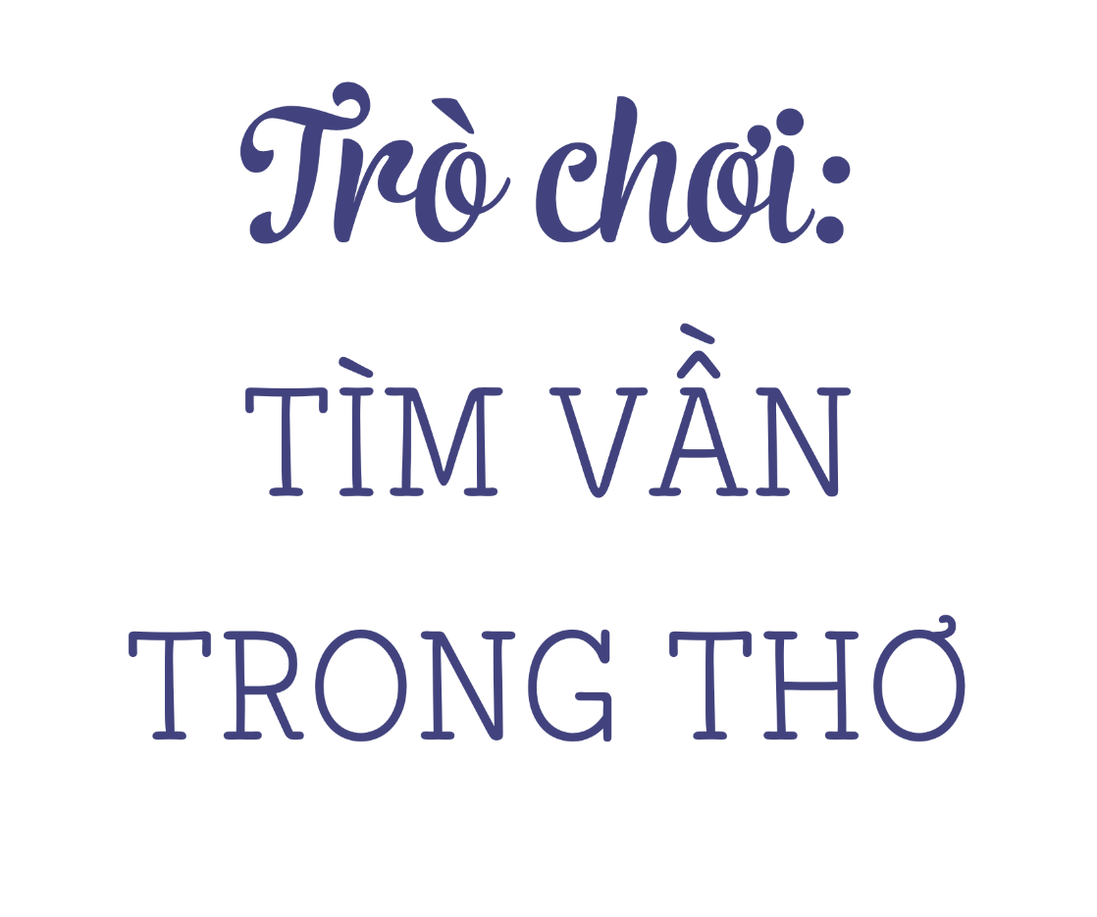


Slide 3

Xác định cách gieo vần trong đoạn thơ sau và gọi tên cách gieo vần đó:
(a) Lưng mẹ còng rồi
Cau thì vẫn thẳng
Cau - ngọn xanh rờn
Mẹ - đầu bạc trắng
Đáp án: thẳng - trắng
=> vần chân, vần cách

Slide 4
Xác định cách gieo vần trong đoạn thơ sau và gọi tên cách gieo vần đó:
(b) Ngẩng hỏi giời vậy
- Sao mẹ ta già?
Không một lời đáp
Mây bay về xa.
Đáp án: già - xa
=> vần chân, vần cách

Slide 5
Xác định cách gieo vần trong đoạn thơ sau và gọi tên cách gieo vần đó:
(c) Mỗi năm hoa đào nở
Lại thấy ông đồ già
Bày mực tàu giấy đỏ
Bên phố đông người qua
Đáp án: già - qua
=> vần chân, vần cách

Slide 6
Xác định cách gieo vần trong đoạn thơ sau và gọi tên cách gieo vần đó:
(d) Ông đồ vẫn ngồi đấy,
Qua đường không ai hay,
Lá vàng rơi trên giấy;
Ngoài giời mưa bụi bay.
Đáp án: đấy – giấy, hay - bay
=> vần chân, vần cách

Slide 7
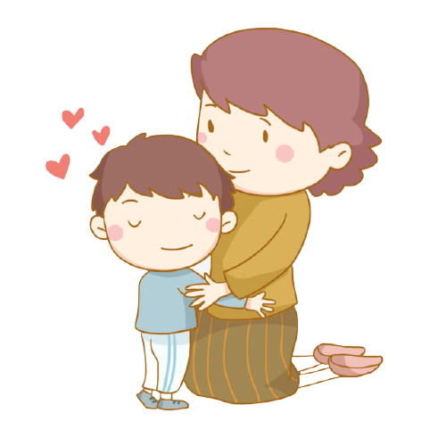
Em nghĩ đến điều gì trước tiên khi nói về mẹ em ?

Slide 8
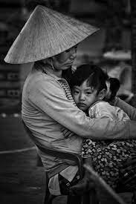

Văn bản: MẸ
Lưng mẹ còng rồi Cau thì vẫn thẳng Cau-ngọn xanh rờn Mẹ-đầu bạc trắng Cau ngày càng cao Mẹ ngày một thấp Cau gần với giời Mẹ thì gần đất! Ngày con còn bé Cau mẹ bổ tư Giờ cau bổ tám Mẹ còn ngại to!
01
04
Một miếng cau khô Khô gầy như mẹ Con nâng trên tay Không cầm được lệ Ngẩng hỏi giời vậy - Sao mẹ ta già? Không một lời đáp Mây bay về xa.
02
05
03

Slide 9
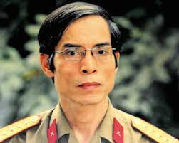
I. ĐỌC - TÌM HIỂU CHUNG
1. Tác giả
* Tiểu sử
- Đỗ Trung Lai (1950)
- Quê quán: Phùng Xá, Mỹ Đức, Hà Tây cũ (nay Hà Nội).
* Sự nghiệp:
+ Tốt nghiệp khoa Vật lý Đại học Sư phạm Hà Nội, sau dạy học trong quân đội và làm nhà báo.
+ Phong cách sáng tác: giọng thơ trữ tình đằm thắm nhưng gửi gắm nhiều tâm sự, triết lý nhẹ nhàng, tự nhiên.
- Các tác phẩm tiêu biểu:
+ Đêm sông Cầu (thơ, 1990)
+ Anh em và những người khác (thơ, 1990)
+ Đắng chát và ngọt ngào (thơ, in chung, 1991)
+ Thơ và tranh (1998)
+ Người chơi đàn nguyệt ở Hàng Châu (truyện và ký, 2000)

Slide 10






2. Tác phẩm
Thể thơ và đặc điểm | Phương thức biểu đạt
……………………………………………………………………………………………………………………………………………………………………………………………………………… ………………………………………………………………………………………………………………………………………………………………………………………………………………. | ……………………………………………………………………………………………………………………………………………………………………………………………………………… ……………………………………………………………………………………………………………………………………………………………………………………………………………….
Bố cục bài thơ: Mạch cảm xúc của bài thơ: ……………………………………………………………………………………………………………………………………………………………………………………………………………………………………………………………………………………………………………………………………………………………………………………………………………………………………….
PHIẾU HỌC TẬP
1

Slide 11

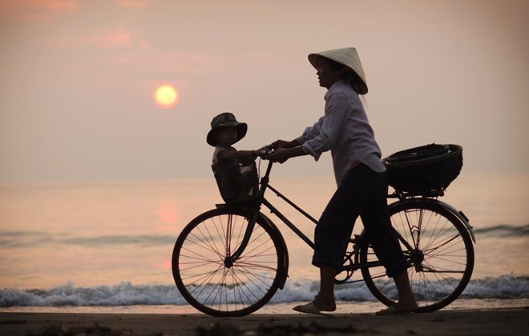
2. Tác phẩm
- Xuất xứ:Trích tập thơ “Đêm sông Cầu.
- Thể loại: 4 chữ.
+ Mỗi câu gồm 4 tiếng
+ Gieo vần chân
+ Các câu thơ được ngắt nhịp 2/2 hoặc 1/3
- PTBĐ: Biểu cảm

Slide 12
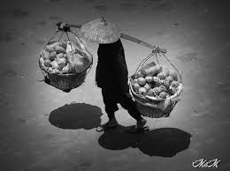
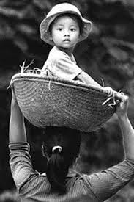
Lưng mẹ còng rồi Cau thì vẫn thẳng Cau-ngọn xanh rờn Mẹ-đầu bạc trắng Cau ngày càng cao Mẹ ngày một thấp Cau gần với giời Mẹ thì gần đất! Ngày con còn bé Cau mẹ bổ tư Giờ cau bổ tám Mẹ còn ngại to!
- Bố cục
01
04
Một miếng cau khô Khô gầy như mẹ Con nâng trên tay Không cầm được lệ Ngẩng hỏi giời vậy - Sao mẹ ta già? Không một lời đáp Mây bay về xa.
P1: Hình ảnh người mẹ.
02
05
P2: Tình cảm của người con dành cho mẹ.
03

Slide 13
2. Tác phẩm
Lưng mẹ còng rồi Cau thì vẫn thẳng Cau - ngọn xanh rờn Mẹ - đầu bạc trắng Cau ngày càng cao Mẹ ngày một thấp Cau gần với giời Mẹ thì gần đất! Ngày con còn bé Cau mẹ bổ tư Giờ cau bổ tám Mẹ còn ngại to!
01
04
Một miếng cau khô Khô gầy như mẹ Con nâng trên tay Không cầm được lệ Ngẩng hỏi giời vậy -Sao mẹ ta già? Không một lời đáp Mây bay về xa.
02
- Mạch cảm xúc bài thơ:
Bài thơ là lời của người con thể hiện tình yêu thương dành cho mẹ khi nhận ra sự già đi của người mẹ theo năm tháng.
05
03

Slide 14
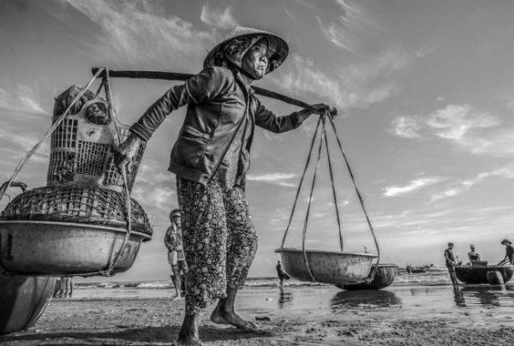
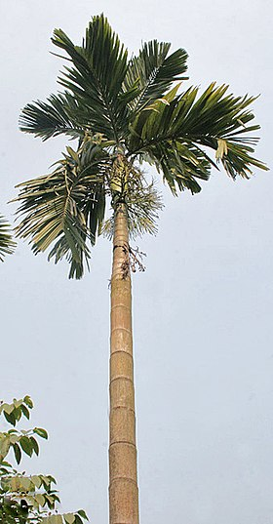
II. KHÁM PHÁ VĂN BẢN
1. Hình ảnh người mẹ.

Slide 15
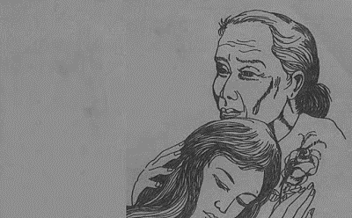
PHIẾU HỌC TẬP 2
1. Hình ảnh người mẹ.
Lưng mẹ còng rồi Cau thì vẫn thẳng Cau-ngọn xanh rờn Mẹ-đầu bạc trắng Cau ngày càng cao Mẹ ngày một thấp Cau gần với giời Mẹ thì gần đất! Ngày con còn bé Cau mẹ bổ tư Giờ cau bổ tám Mẹ còn ngại to!
1. Để làm nổi bật hình ảnh “mẹ”, tác giả đã sử dụng các biện pháp nghệ thuật nào?
………………………………………………………………………………………………..…………………………………………………
………………………………………………………………………………………………..…………………………………
2. Qua đó, hình ảnh người mẹ được hiện lên như thế nào? ………………………………………………………………………………………………..………………………………………………………………………………………………………………………………..…………
Một miếng cau khô Khô gầy như mẹ Con nâng trên tay Không cầm được lệ Ngẩng hỏi giời vậy - Sao mẹ ta già? Không một lời đáp Mây bay về xa.

Slide 16
II. TÌM HIỂU CHI TIẾT
1. Hình ảnh người mẹ
Còng, đầu bạc trắng, thấp, gần đất.
- Nghệ thuật: + Hình ảnh sóng đôi
+ Hình ảnh đối lập
Thẳng, ngọn xanh rờn, cao, gần với trời.

Slide 17
II. T ÌM HI ỂU CHI TI ẾT
1. Hình ảnh người mẹ.
- Nghệ thuật: + Hình ảnh sóng đôi
+ Hình ảnh đối lập
Hình ảnh mẹ | Hình ảnh cau
lưng mẹ “còng” | cau “thẳng”
mẹ “đầu bạc trắng” | cau “ngọn xanh rờn
mẹ “ngày một thấp” | cau “ngày càng cao”
mẹ “gần đất” | cau “gần giời”

Slide 18
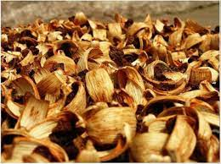
II. TÌM HIỂU CHI TIẾT
1. Hình ảnh người mẹ
- Nghệ thuật: + Hình ảnh sóng đôi
+ Hình ảnh đối lập
+ Biện pháp tu từ so sánh:
“Một miếng cau khô
Khô gầy như mẹ”
Hình ảnh người mẹ già như miếng cau khô để gợi lên hình ảnh tuổi già, héo hắt.
- Nội dung: Hình ảnh người mẹ yêu thương con, tần tảo, chịu khó và giàu đức hi sinh.

Slide 19
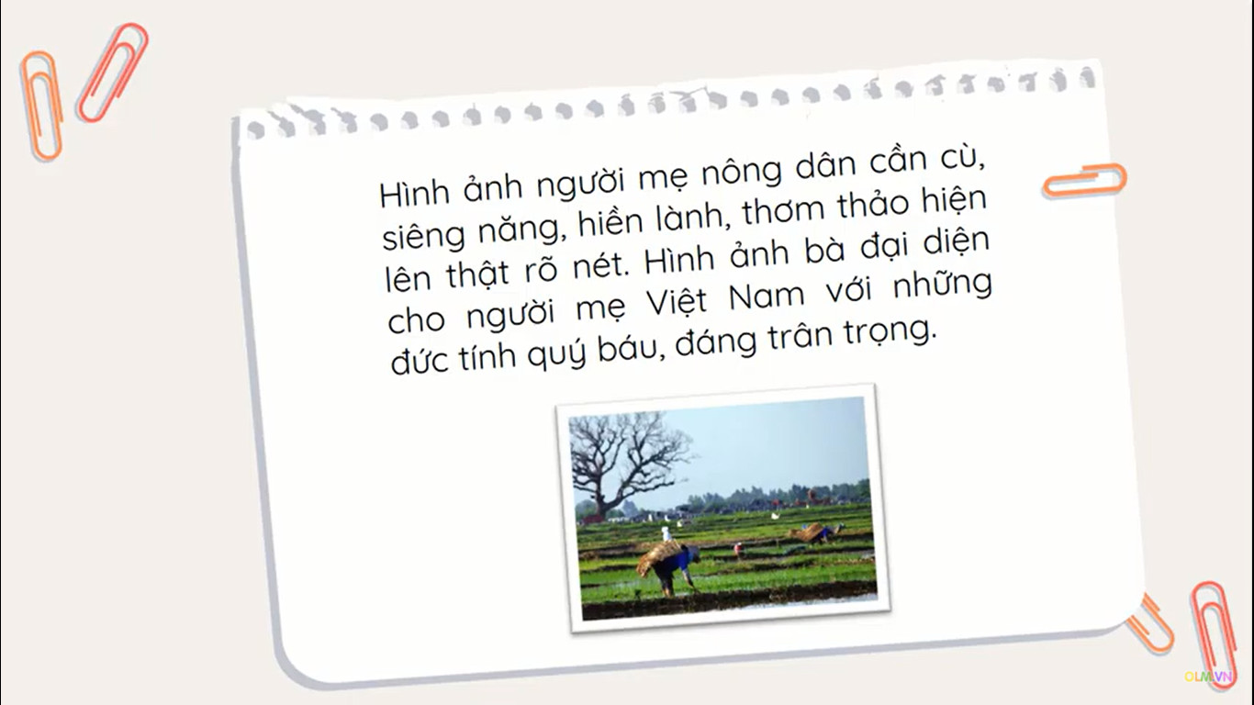

Slide 20
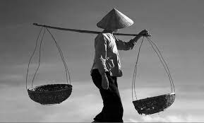
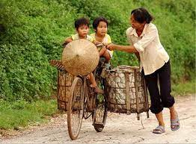
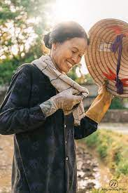

Slide 21












CHƠI TRỐN TÌM
CÙNG BẠCH TUYẾT VÀ 7 CHÚ LÙN

Slide 22








Bài thơ “Mẹ” được trích từ tập thơ nào của tác giả Đỗ Trung Lai?
A. Hà Nội
B. Việt Bắc
C. Thơ và tranh
D. Đêm sông Cầu
ĐÚNG RỒI

Slide 23



Bài thơ “Mẹ” của Đỗ Trung Lai thuộc thể thơ nào?
A. Năm chữ
B. Bốn chữ
C. Lục bát
D. Tự do
ĐÚNG RỒI

